Slide 1

Dini Hamidin

Slide 2
Siklus Hidup Pengembangan System
System Development Life Cycle (SDLC) merupakan metodologi yang digunakan untuk memastikan bahwa sistem sesuai dengan requirements (persyaratan/kebutuhan).
Tahapan SDLC:
Planning
Analysis
Design
Implementation
Analisis dan Perancangan Sistem Informasi

Slide 3
Siklus Hidup Pengembangan System
Planning: Why build the system?
  System request, feasibility analysis, project size estimation
Analysis: Who, what, when, where will the system be?
  Requirement gathering, business process modeling
Design: How will the system work?
  Program design, user interface design, data design
Implementation: System construction and delivery
  System construction, testing, documentation and installation

Slide 4
Analisis dan Perancangan Sistem Informasi
Planning
Analysis :
  Requirements gathering
  business process modelling
Design
Implementation

Slide 5
Requirements
Requirements merupakan deskripsi layanan yang harus tersedia di dalam sistem software dan batasan dimana sistem software tersebut digunakan
Teknik pengumpulan data (elicitation)
Klasifikasi pengguna sistem
analisis prosedur kerja
analisis dokumen
business rules
user requirement
Prosedur yang diusulkan
Siklus hidup informasi
Kualitas informasi
Analisis dan desain sistem informasi
Pengembangan sistem informasi
Sistem
Requirements

Slide 6
Requirements
Konsep dasar sistem
Siklus hidup informasi
Kualitas informasi
Konsep analisis dan desain sistem informasi
Pengembangan sistem informasi
Teknik pengumpulan data (elicitation)
Klasifikasi pengguna sistem
analisis prosedur kerja
analisis dokumen
business rules
user requirement

Slide 7
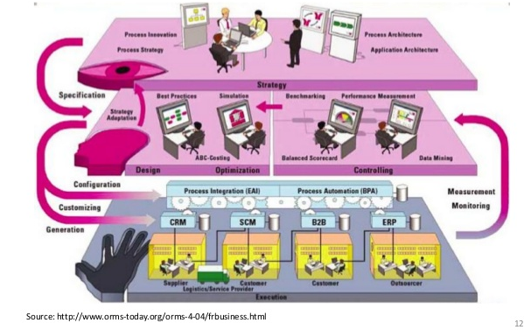
Sistem Enterprise

Slide 8
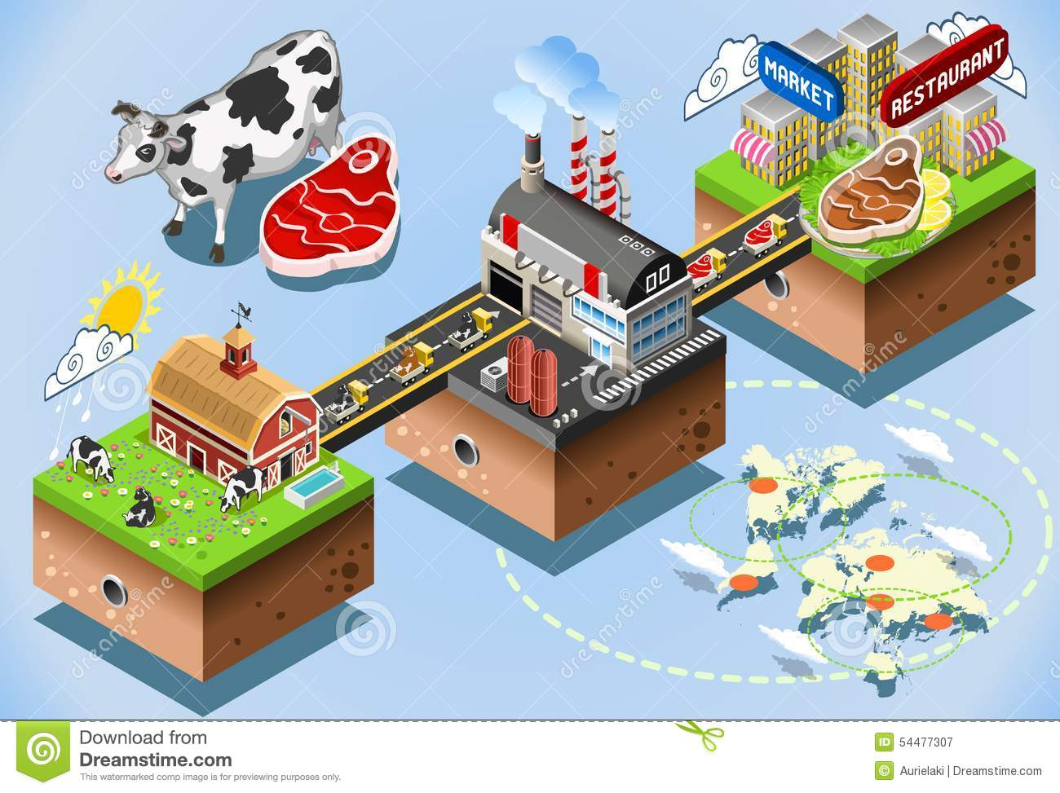
Sistem Rantai Pasok

Slide 9
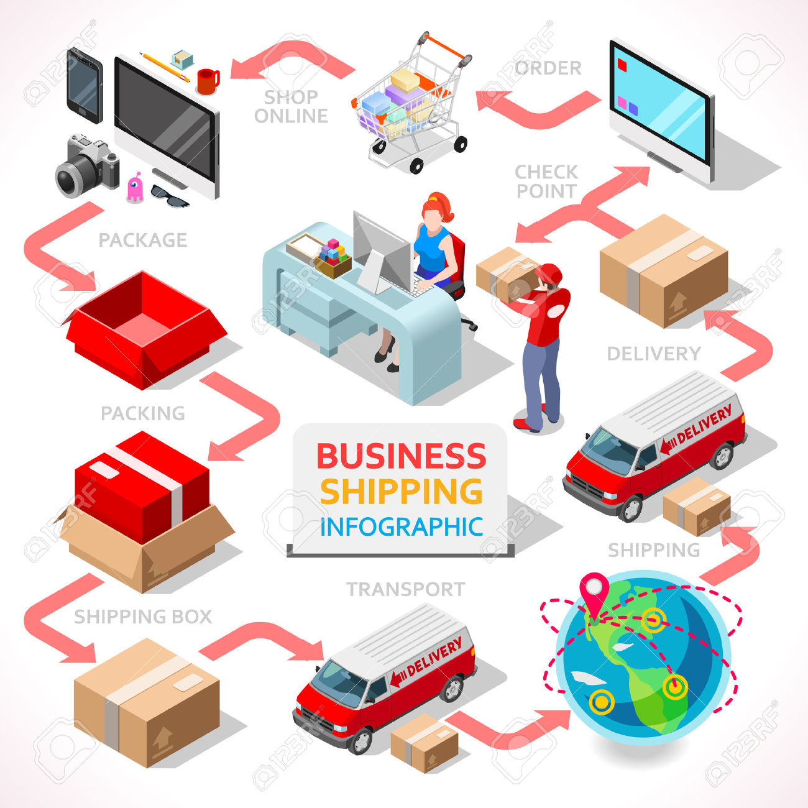
Elemen Sistem
Interaksi
Kerjasama
Tujuan
Elemen:
Data/Informasi
Manusia
Prosedur
Hardware
Software

Slide 10

Siklus Hidup Informasi
Bagaimana informasi diciptakan
Bagaimana informasi disampaikan
Bagaimana informasi setelah dikelola
Jenis informasi yang diciptakan
Nilai sumber

Slide 11
Kualitas Informasi
Kualitas informasi (information quality) : bagaimana informasi tersebut dirasakan dan digunakan oleh penggunanya.
Dimensi Kualitas Informasi (Wang, Ziad & Lee, 2001)
1
Intrisic information quality (kualitas data diketahui secara langsung dari informasi)
2
Accesibility information quality (sejauhmana informasi tersedia)
3
Contextual information quality (tergantung pada konteks organisasi)
4
Representational information quality (pentingnya penyajian data)

Slide 12
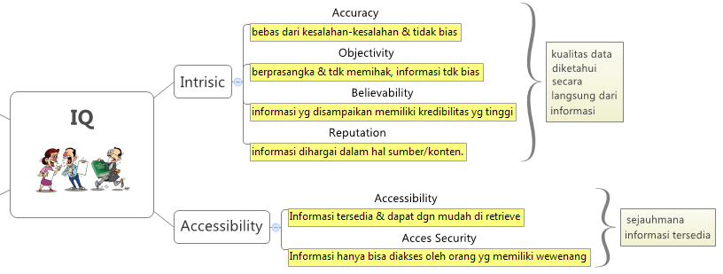
Kualitas informasi (IQ) (1)

Slide 13
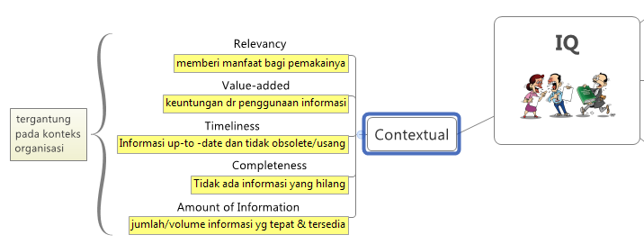
Kualitas informasi (IQ) (2)

Slide 14
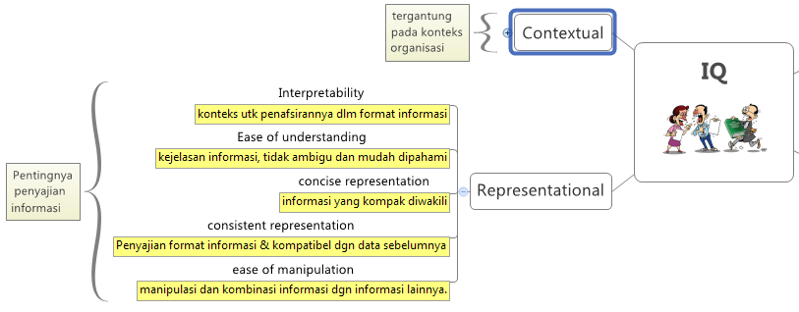
Kualitas informasi (IQ) (3)

Slide 15
Sistem Informasi
Information systems (IS) merupakan istilah umum yang meliputi sistem teknologi informasi dan aplikasi untuk transaksi dan operasional, dukungan fungsi-fungsi administrasi dan manajemen, organisasi komunikasi dan koordinasi untuk menambah nilai produk dan layanan (Davis (1999).

Slide 16
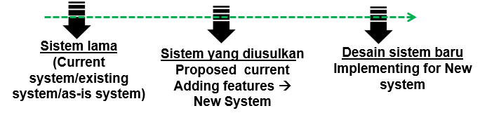
Analisis dan Desain SI
Tujuan
  Membentuk sistem yang terintegrasi
  Mencepai efisiensi pengelolaan sistem
  Mendukung keputusan manajemen

Slide 17
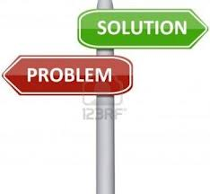


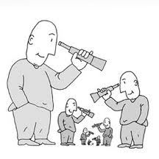

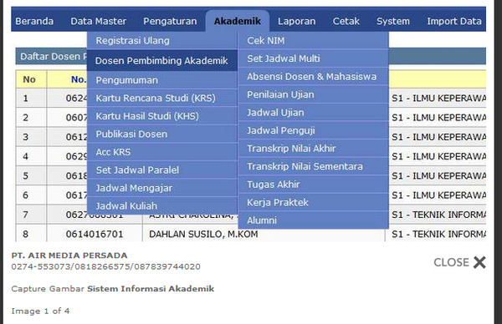
Analisis dan Desain SI
Terstruktur: DFD
orientasi objek: UML
Pembangunan:
software
Basis data
Flowmap
Bpmn
Bpm
Sistem Informasi
Penentuan konfigurasi
Pembuatan prosedur, aturan
Pengadaan, pelatihan

Slide 18

Tanpa analisis & Design …..???!!!!

Slide 19
Bentuk pengembangan SI
Transformasi sistem lama yang masih manual ke sistem baru
Migrasi sistem lama ke lingkungan yang baru dengan platform yang berbeda
Memperbaiki dan melengkapi kekurangan sistem lama
System reengineering (pengembangan sistem informasi yang diakibatkan adanya perubahan besar-besaran)

Slide 20
Strategi Pengembangan SI
Menggunakan paket software : membeli paket sistem
Membangun software
Mengembangkan secara iteratif: pengembangan secara bertahap
Mengintegrasikan sistem (sub sistem)

Slide 21
Jawablah pertanyaan berikut ini:
Pertanyaam ada di buku Analisis dan Perancangan - Sistem Informasi Pembahasan Secara Praktis Dengan Contoh Kasus. Maniah dan Dini Hamidin. Deepublish. 2017. ISBN 978-602-401-799-6 Bab 1

